Slide 1


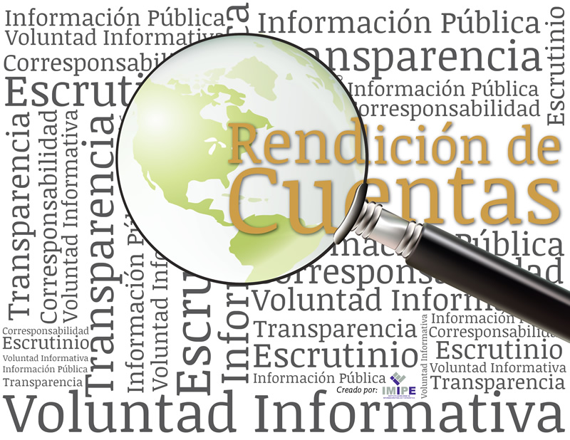

Ministerio del Ambiente y Desarrollo Sostenible
Memoria Anual 2022 – Comité de Rendición de Cuentas
Notes:
Ministerio del Ambiente y Desarrollo Sostenible

Slide 2
Ministerio del Ambiente y desarrollo sostenible
MADES
Memoria Anual - Comité de Rendición de Cuentas al Ciudadano(CRCC)

Slide 3
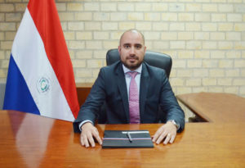

Ministro
Cesar Ariel Oviedo Verdún
Nombrado por Decreto N° 140/2018

Slide 4

Presentación
Desde el MADES y a través de su CRCC se han afianzado los procesos de interacción entre sus miembros y las dependencias que se representan en el, exigiendo el cumplimiento efectivo y eficaz de los procedimientos y gestiones de la institución, basados en los principios de Transparencia y Participación Ciudadana, buscando la implementación de medidas y herramientas que fortalezcan las vías de comunicación tanto internas como externas y/o hacia el usuario o ciudadano.

Slide 5

- Decreto Nº 2991/19 “Por el cual se aprueba el manual de rendición de cuentas al ciudadano, se lo declara de interés nacional y se dispone su aplicación obligatoria en las instituciones del poder ejecutivo.
- Resolución MADES N°45/2020 “Por la cual se conforma el Comité de Rendición de Cuentas al Ciudadano del Ministerio del Ambiente y Desarrollo Sostenible”
- Resolución SENAC N° 30/22 “Por la cual se establecen los plazos y lineamientos del plan de rendición de cuentas al ciudadano, informes parciales, finales, memoria anual y la matriz de indicadores del periodo de ejercicio fiscal 2022, conforme a las prerrogativas establecidas en el decreto 2991/19.
- Resolución MADES N° 108/2022 “Por la cual se aprueba el cronograma de actividades del comité de rendición de cuentas al ciudadano del ministerio del ambiente y desarrollo sostenible.
Legislación Aplicada

Slide 6
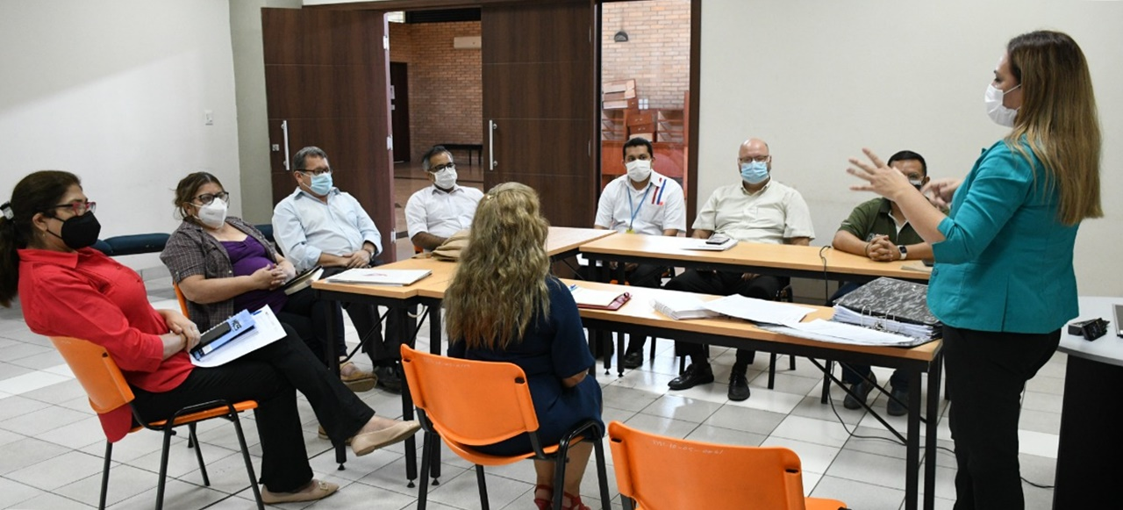
Comité de Rendición de Cuentas al Ciudadano
El Comité se integra por:
Abog. Amelia Ramirez, Directora – Dirección de Transparencia y Anticorrupción (Coordinadora)
Lic. Sofia Vera, Directora Gral. – Dirección Gral. del Aire
Lic. Rafael Sosa, Director Gral. – Dirección Gral. de Protección y Conservación de la Biodiversidad
Lic. Sandra Leiva, Directora – Dirección de Auditoria Interna
Lic. Carolina Pedrozo – Directora – Dirección de Evaluación de Impacto Ambiental
Lic. José Luis López, Director – Dirección Financiera
Lic. Marcelo Obertino, Director – Dirección de Sistemas Informáticos
Lic. Alfredo Penzzi, Director – Dirección de Comunicación
Sra. Emilia Morinigo, Directora – Dirección de
Abog. Beatriz Silvero. Coordinadora – MECIP
Lic. Sergio Garay, Técnico de la Dirección de Gabinete
Sra. Carmen Vega, Técnica de la Dirección de Planificación Estratégica
Lic. Amadeo Bazán, Técnico de la Dirección de Sistemas Informáticos

Slide 7

Cronograma Aprobado
Por Resolución 108/2022, la Máxima Autoridad Institucional ha aprobado el cronograma consensuado y definido por el comité, estableciendo los parámetros y las actividades

Slide 8

Informes
Dando cumplimiento a la Resolución SENAC N° 30/22, los informes se han publicado de manera trimestral en el sitio web institucional
http://www.mades.gov.py/rendicion-de-cuentas/, para ello el CRCC-MADES, ha coordinado la provisión de los informes en tiempo y forma con base a la matriz de información mínima aprobada en el Art. 4° de la misma Resolución. Además de la presentación del Informe Final
Del mismo modo se ha informado a la SENAC el cumplimiento a través de las notas remitidas.

Slide 9
Disponibilidad
Estos informes se encuentran a disposición pudiendo encontrar los mismos en formato abierto, conteniendo información detallada acerca de los servicios y productos misionales del MADES (por mes, cantidad, distrito, destinatario, genero), incluyendo además la ejecución detallada del presupuesto entre otros como la gestión institucional, cumplimiento de normas, el grado de cumplimiento, Contrataciones realizadas, las Instancias de Participación creadas para el establecimiento de una comunicación directa con el ciudadano; además de poner a conocimiento los resultados de los controles internos institucionales realizados.
http://www.mades.gov.py/rendicion-de-cuentas/

Slide 10

Además de la información mínima requerida por la Resolución 30/22, el MADES ha elaborado la Rendición e Informe de Logros resaltantes graficados de la siguiente manera:
https://bit.ly/3PsoteG

Slide 11

El MADES, con firmeza ha afirmado que la Rendición de Cuentas, la Comunicación de la Gestión Institucional, las Campañas de Concienciación, son las herramientas claves para el acercamiento al usuario y el ciudadano en general, esta premisa ha sido priorizada por la Máxima Autoridad Institucional, reconociendo debilidades en las cuales se han iniciado los procesos de mejora con el fin de fortalecer las áreas de la Institución que sean necesarias para el servicio de la gente.

Slide 12
Rendición de Cuentas
Ministerio del Ambiente y Desarrollo Sostenible
http://www.mades.gov.py/ http://www.mades.gov.py/rendicion-de-cuentas/
Ejercicio 2022

